Slide 1

Челябинская область
Наименование образовательной организации
Презентация проекта по внедрению бережливых технологий в системе образования
Челябинской области
«………………………………………………………………………………………………………………………………………………………………………………………….......................................»
Должность руководителя ОО
Ф.И.О…………………………….
г._______________ -202__г.

Slide 2
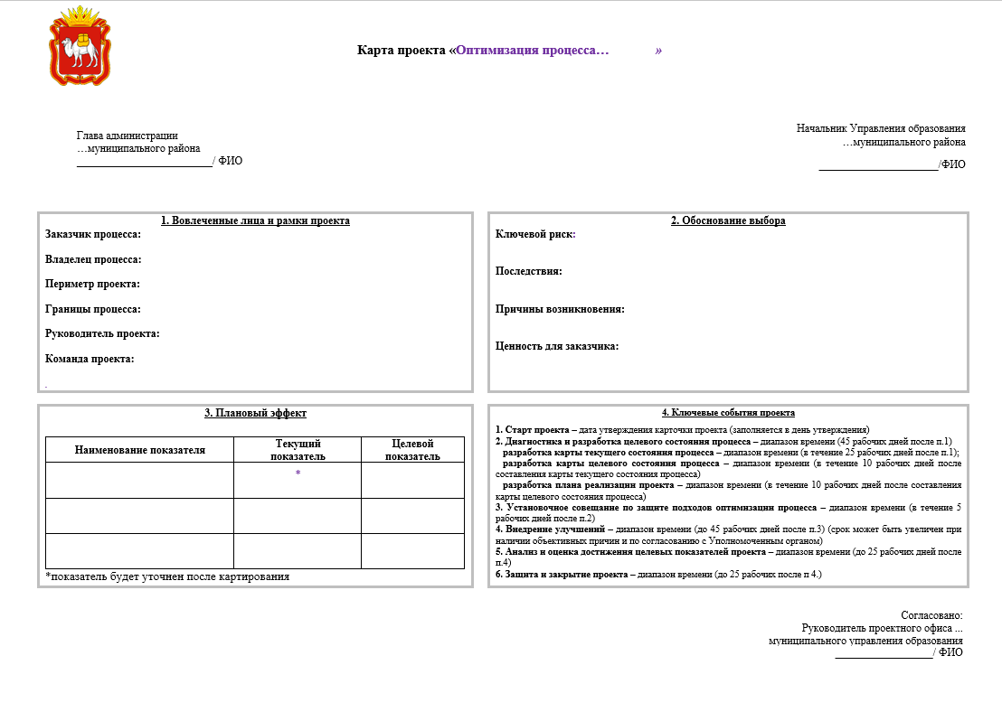
Челябинская область

Slide 3
Челябинская область
Карта текущего состояния процесса ………………………………………..
ШАГ 1
1
ШАГ 2
2
ШАГ 3
ШАГ4
3
ВХОД
Участник процесса
Производимое действие
Параметры шага мин.
…
Параметры шага мин.
…
Параметры шага мин.
…
Параметры шага мин.
ШАГ 5
ШАГ 6
4
ШАГ 7
ШАГ 8
…
Параметры шага мин.
…
Параметры шага мин.
…
Параметры шага мин.
…
Параметры шага мин.
ШАГ 9
5
ПРОБЛЕМЫ:
ШАГ 10
ВЫХОД
1
2.
3.
4.
5.
…
Параметры шага мин.
…
Параметры шага мин.
Время протекания процесса – …. мин.

Slide 4
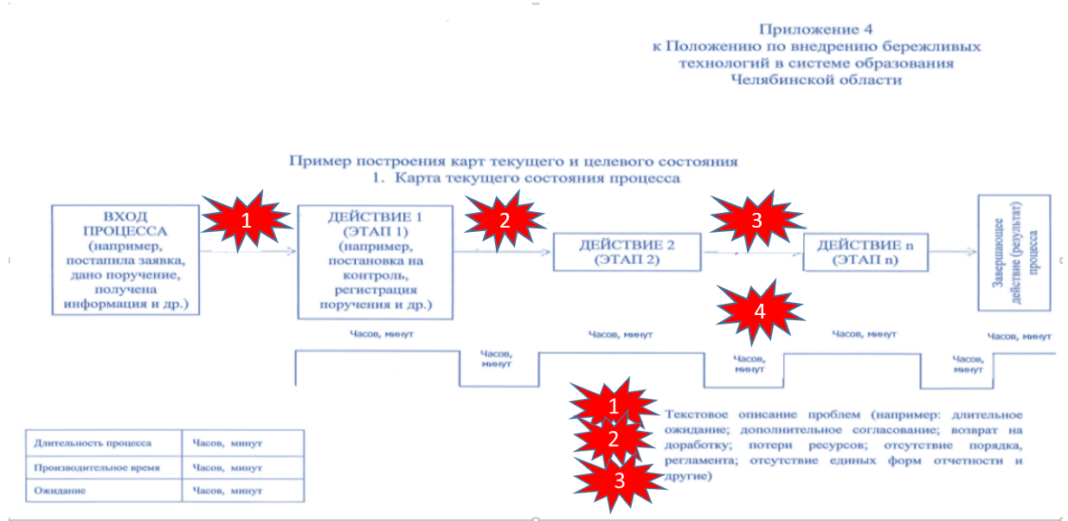
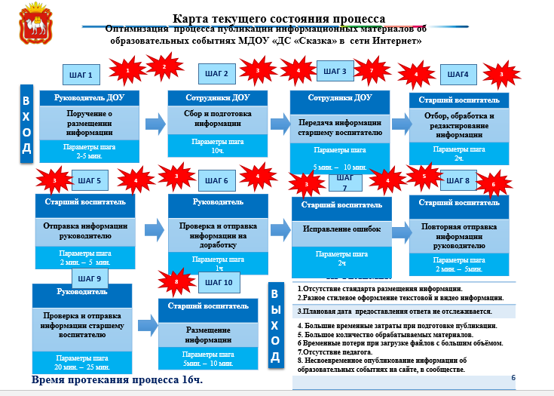
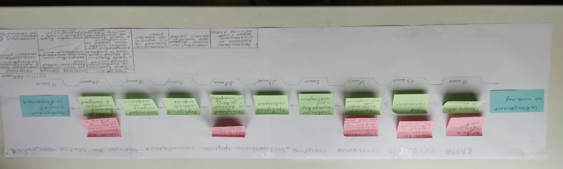
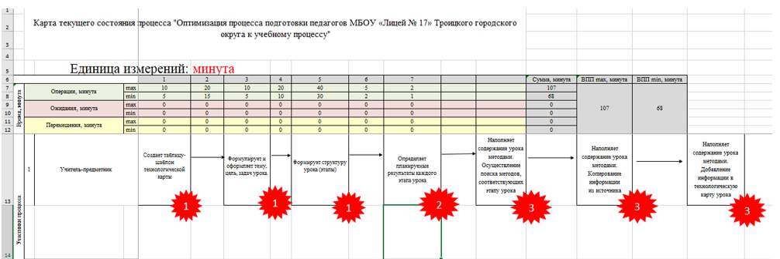
Карта текущего состояния ПРИМЕРЫ

Slide 5
Челябинская область
Пирамида проблем
Федеральный
уровень
Региональный уровень
Уровень ОО
Проблемы, решение которых требуется на федеральном уровне
Проблемы, решение которых требуется на региональном уровне
1. ……………………………………..
2. ………………………………………
3. ……………………………………..
4. ..........................................................
5. ...........................................................
4
5
1
2
3

Slide 6
Челябинская область
Анализ проблем
Проблема | Коренная причина | Способ решения
1.
2.
3.
4.
5.

Slide 7
Челябинская область
Карта целевого состояния процесса………………………………………………..
ШАГ 1
1
ШАГ 2
2
4
ШАГ 3
ВХОД
Участник процесса
Производимое действие
Параметры шага мин.
…
Параметры шага мин.
…
Параметры шага мин.
ШАГ 4
3
5
ШАГ 5
…
Параметры шага мин.
…
Параметры шага мин.
ВЫХОД
Предложения по улучшению
1
2.
3.
4.
5.
Время протекания процесса – … мин.

Slide 8
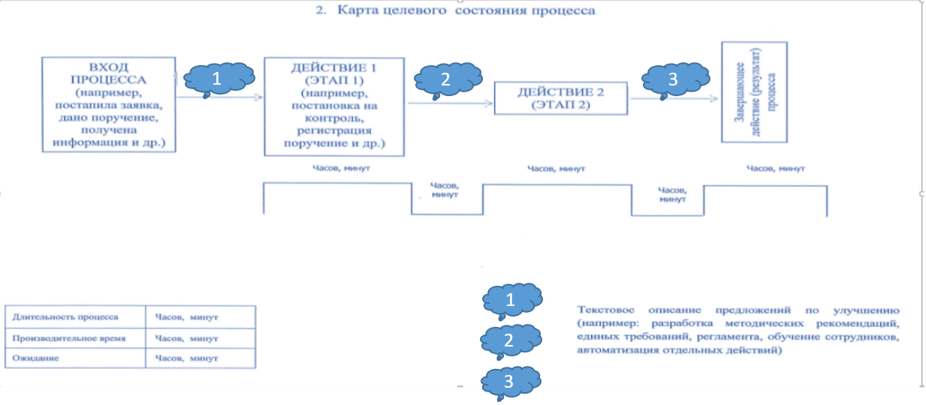
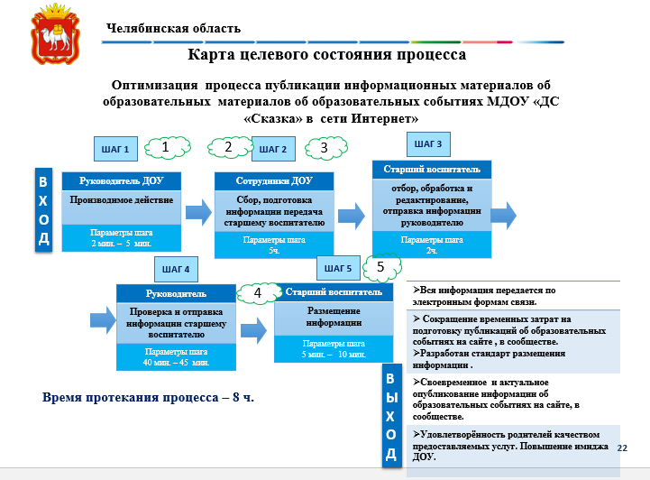
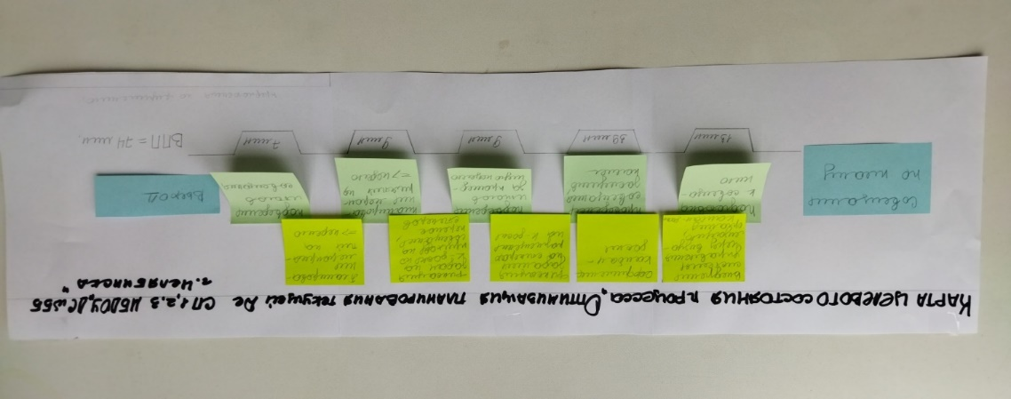
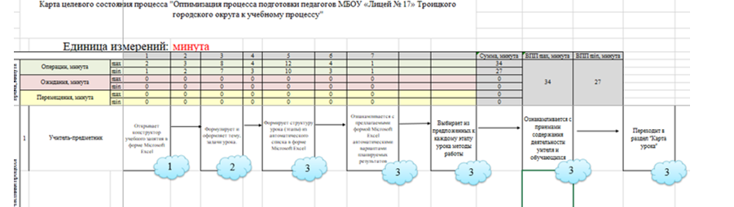
Карта целевого состояния ПРИМЕРЫ

Slide 9
Челябинская область
План реализации проекта
Проблема | Мероприятия по решению проблемы | Ответственный | срок
1. |  | .
2.
3.
4.
5.

Slide 10
Достигнутые результаты (было и стало)
Челябинская область
Время протекания процесса:
БЫЛО:
……………………………
СТАЛО:
……………………………
ЭКОНОМИЯ ВРЕМЕНИ или других ресурсов:
……………………–единицы измерения
…………%
СНИЖЕНИЕ ВРЕМЕННЫХ ПОТЕРЬ ЗА СЧЕТ
………………………………………………………………………………………………………………………………………………………………………………………………………………………………………………………………………………………………………………………

Slide 11
Челябинская область
Выполнение плана реализации проекта
Краткое содержание реализованных мероприятий и ключевого мероприятия, повлиявших на достижение целевых показателей (с указанием прямой зависимости достигнутых показателей и реализованных мероприятий)
Это могут быть таблицы, скриншоты, схемы
Какие ключевые мероприятия повлияли на результат проекта

Slide 12
Челябинская область
Результаты реализации проекта
1 Перечень разработанных нормативных правовых или иных актов (скриншот);
2 Значение целевых и фактических показателей в ходе реализации проекта;
3 Полученный эффект (диаграммы, отражающие оптимизацию ресурсов в ходе реализации Проекта);
4 Примеры внедренных изменений в процессы: приобретение оборудования, программного обеспечения с указанием затрат, оптимизация ведомственного процесса

Slide 13

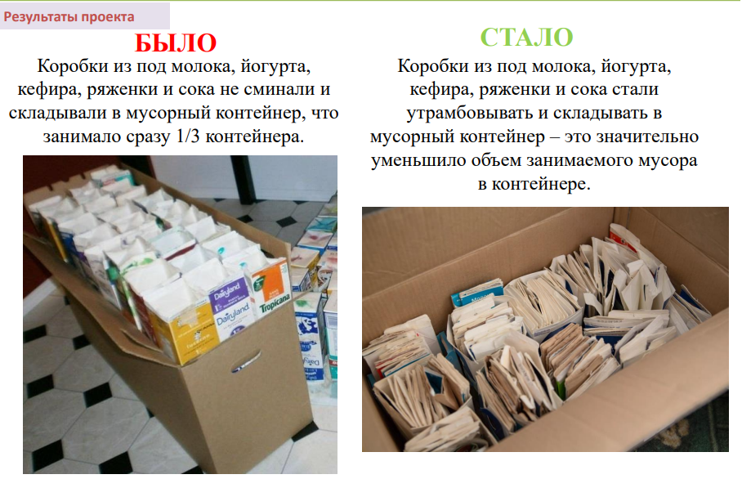
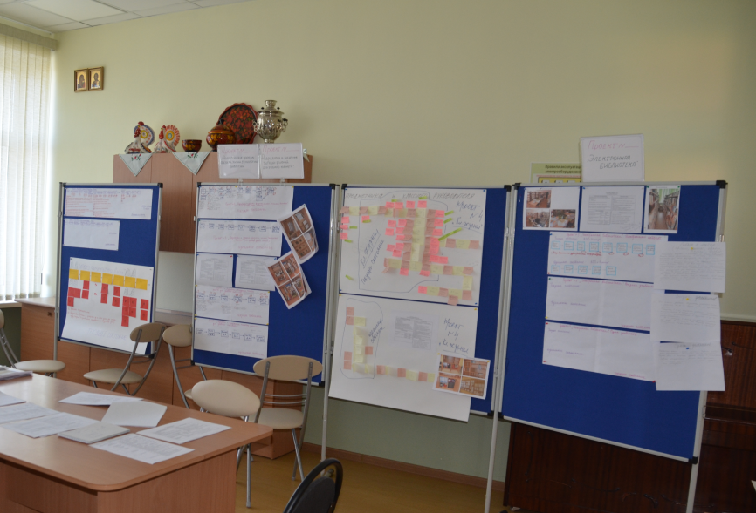
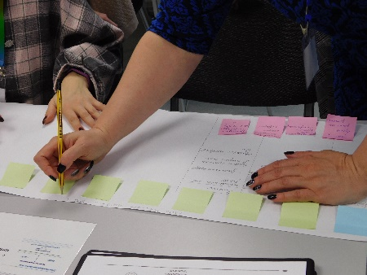
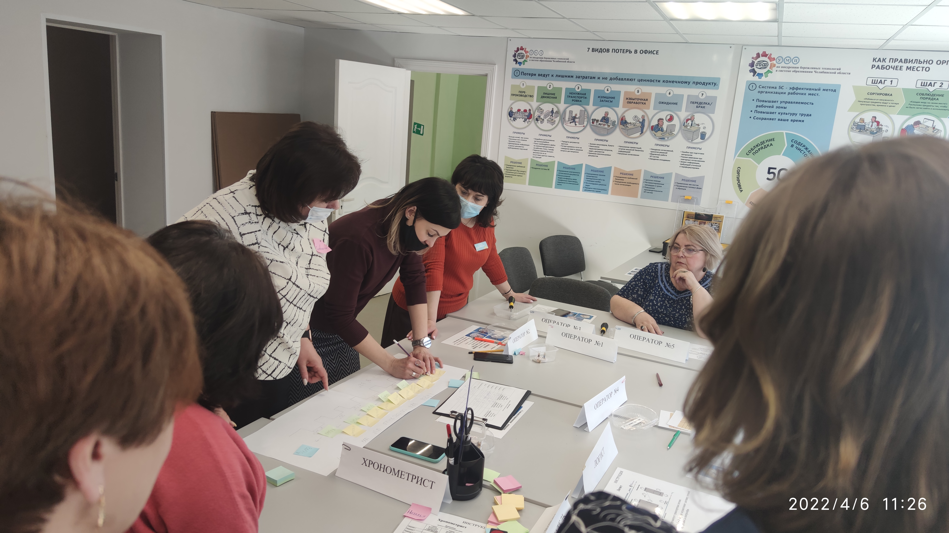
Челябинская область
ФОТО
до
ФОТО
после
ФОТО Обея (стенд)
ФОТО
Работа над картой текущего или целевого состояния («ручной» вариант)

Slide 14
Стандарт процесса ………………………………..(1 вариант)
Челябинская область
1. Описание действия 1 этапа
2. Описание действия 2 этапа
3.Описание действия 3 этапа
4.Описание действия 4 этапа

Slide 15

Вариант 1 (текст)
Стандарт процесса подготовки костюмов к утреннику
ПРИМЕР
1. Поиск сценария в электронной базе.
2. Распечатка необходимого сценария.
3. Подбор костюмов в костюмерной, запись в журнале учёта костюмов.
4. Отутюжить костюмы.

Slide 16
Стандарт процесса ………………………………..(2 вариант)
Челябинская область
Фото 1 этапа
Фото 4 этапа
Описание действия 1 этапа
Описание действие 4 этапа
Фото 2 этапа
Фото 3 этапа
Описание действия 2 этапа
Описание действия 3 этапа

Slide 17

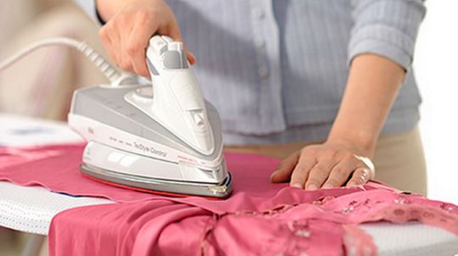

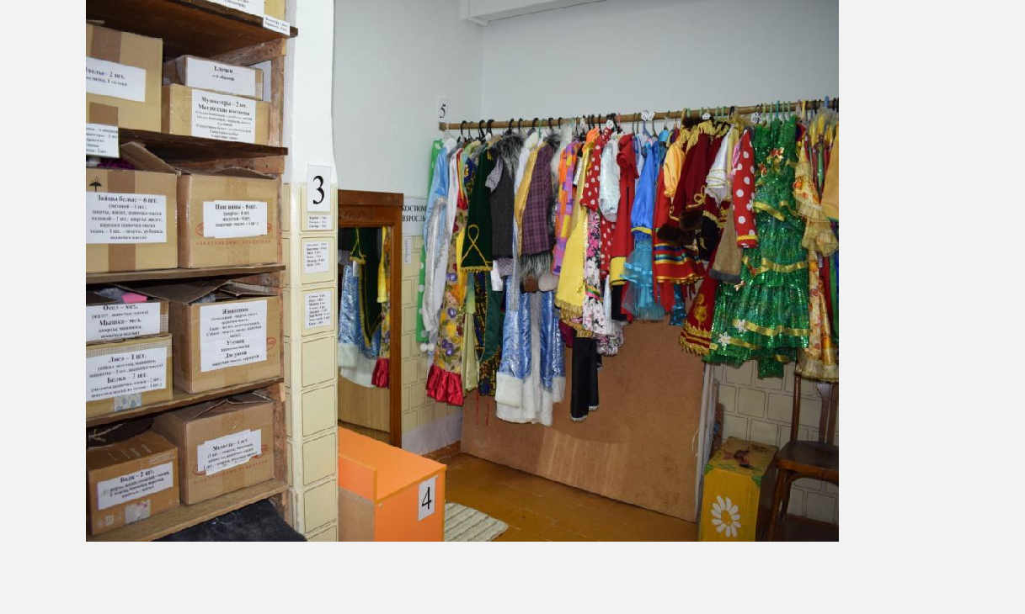
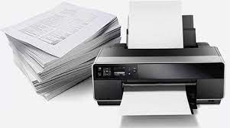
ПРИМЕР
Вариант 2 (визуализация)
Стандарт процесса подготовки костюмов к утреннику
Поиск сценария в электронной базе
Отутюжить костюмы
Распечатать сценарий утренника
Подбор костюмов в костюмерной, запись в журнале учёта костюмов.

Slide 18
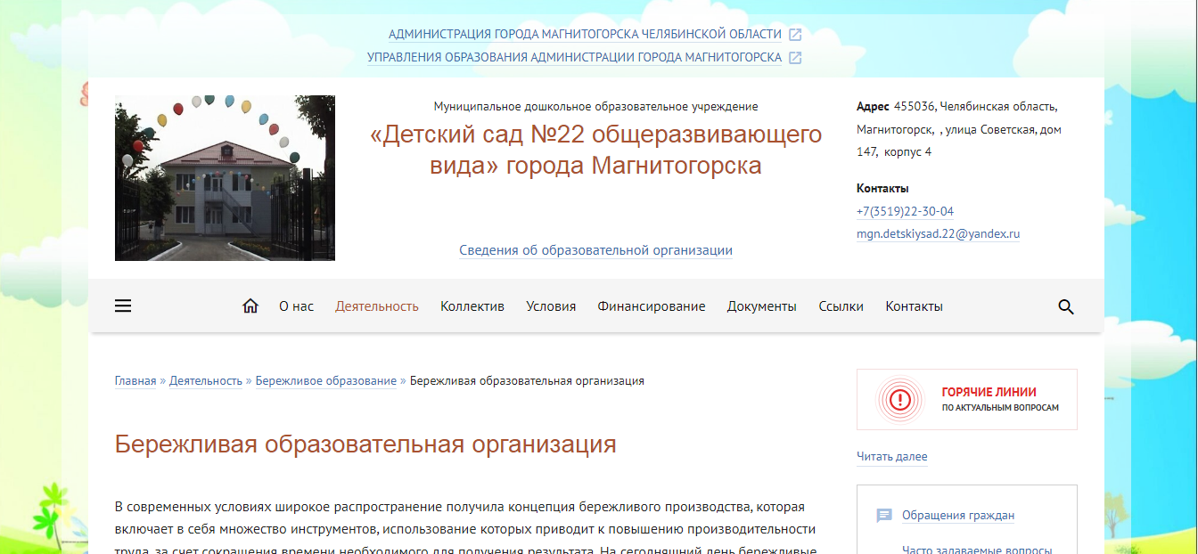
Челябинская область
Ссылка на сайт ОО (вкладка Бережливое образование)
https://ds22-mgn.educhel.ru/activity/berezhlivoe_obr

